Slide 1

CHÀO MỪNG CÁC CON
ĐẾN VỚI TIẾT HỌC

Slide 2
Toán
BẢNG NHÂN 5 (13)

Slide 3
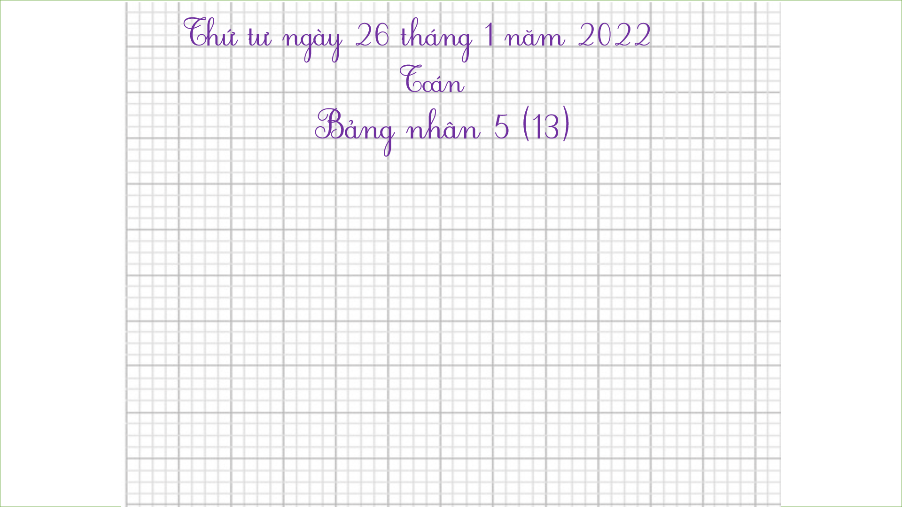

Thứ tư ngày 26 tháng 1 năm 2022
Toán
Bảng nhân 5 (13)

Slide 4








Yêu cầu cần đạt
- Vận dụng Bảng nhân 5 để tính nhẩm và giải quyết một số tình huống gắn với thực tiễn.
- Phát triển các năng lực toán học.

Slide 5









Kết nối

Slide 6
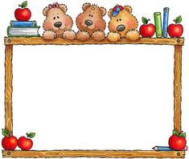
Trò chơi: Số 5 bí ẩn
- Bạn Hà đọc bảng nhân 5 nhưng chưa nhớ hết các phép tính.
- Con hãy giúp bạn bằng cách:
+ Mỗi bạn nêu 1 phép tính trong bảng nhân 5. Nếu đúng sẽ được quyền chọn bạn tiếp theo.
+ Nếu chưa đúng, quyền trả lời thuộc về bạn khác.

Slide 7
Luyện tập

Slide 8
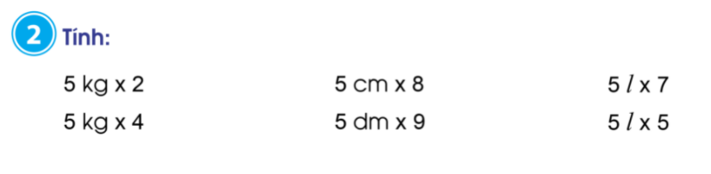
Khi thực hiện phép tính có đơn vị đo, con cần lưu ý điều gì?
Con hãy làm bài vào vở ô li Toán

Slide 9
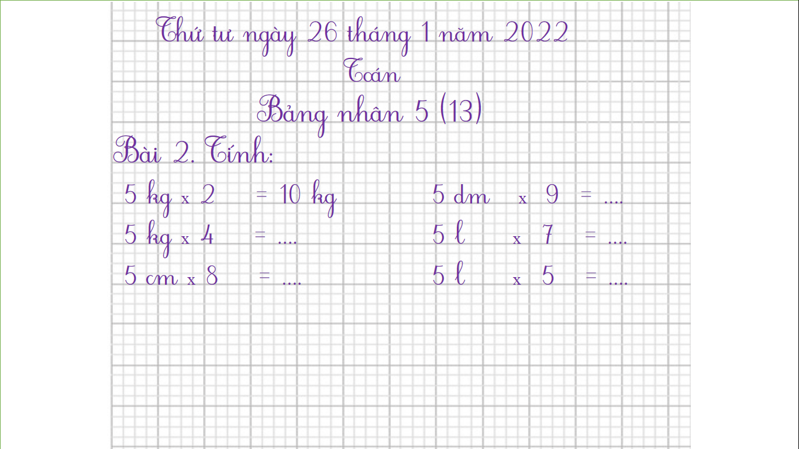
Thứ tư ngày 26 tháng 1 năm 2022
Toán
Bảng nhân 5 (13)
Bài 2. Tính:
5 kg x 2 = 10 kg 5 dm x 9 = ….
5 kg x 4 = …. 5 l x 7 = ….
5 cm x 8 = …. 5 l x 5 = ….

Slide 10
Vận dụng

Slide 11
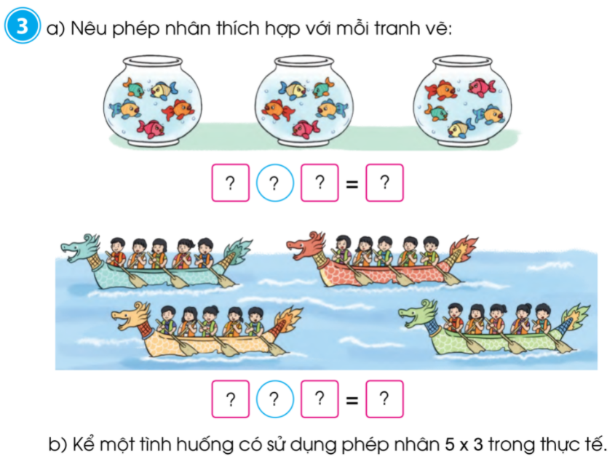
5
x
3
15
5
x
4
20

Slide 12
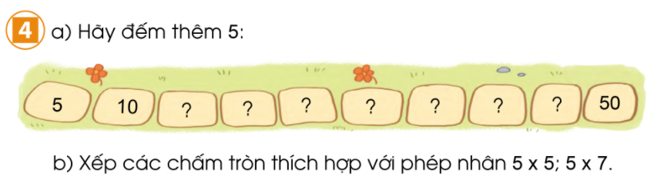
15
20
25
30
35
40
45

Slide 13
Thử tài?
Ngoài các bảng nhân đã học, con còn biết bảng nhân nào?

Slide 14
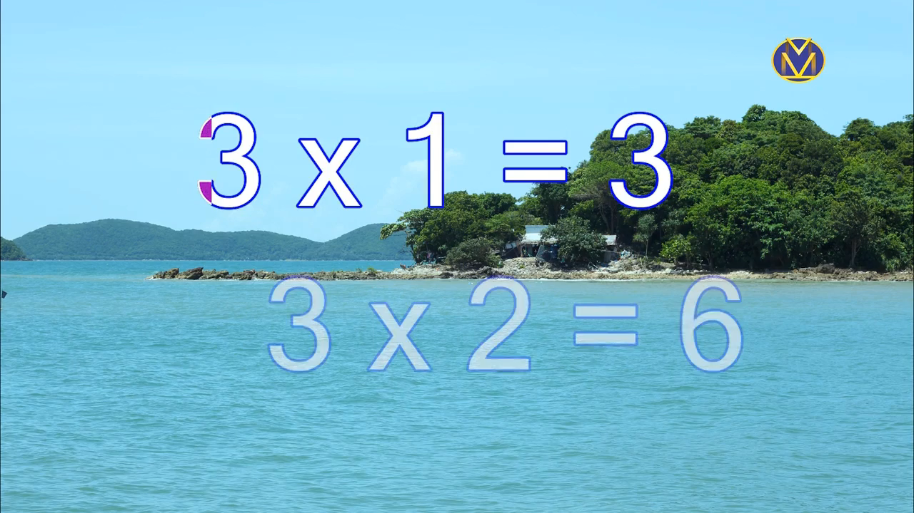

Slide 15

Dặn dò
Hoàn thành bài trong vở BT toán in trang 12,13
Ôn tập các bảng nhân 2,5; tự học thêm bảng nhân 3,4
- Xem trước bài: Làm quen với phép chia, dấu chia (trang 14)

Slide 16

Hẹn gặp lại các con
trong những tiết học sau!

